Slide 1
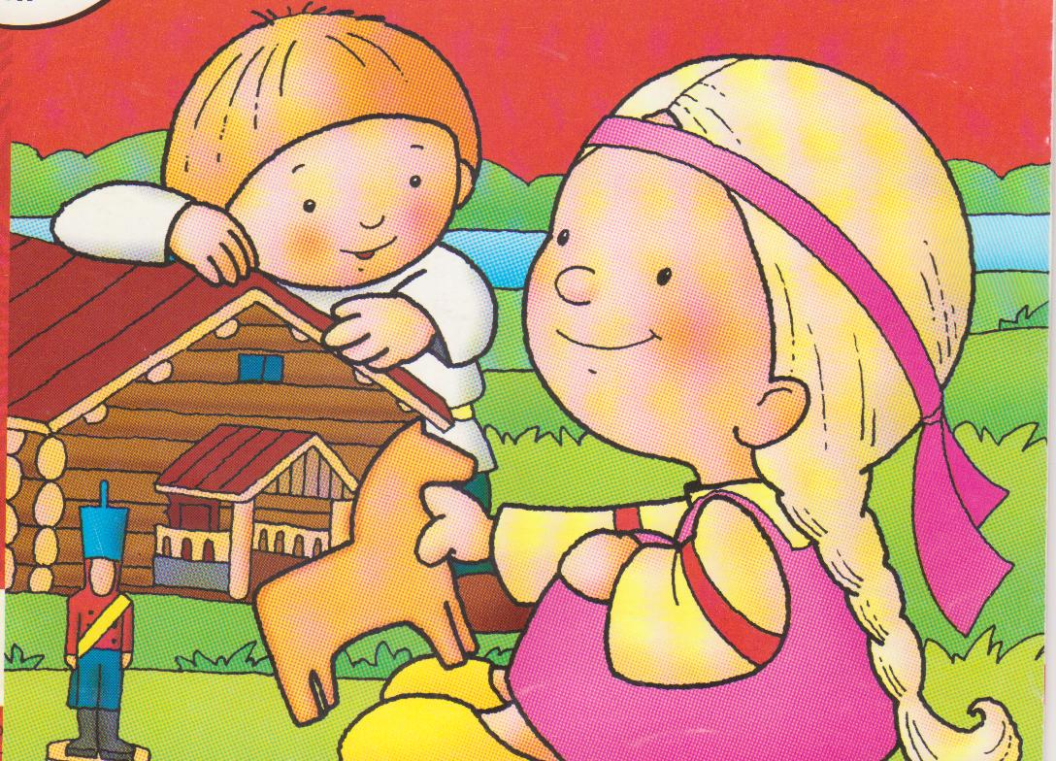
Приложение к игре – путешествию «Как жили люди на Руси»
Воспитатель: Белобаева Елена Валерьевна,
100-192-123

